Slide 1
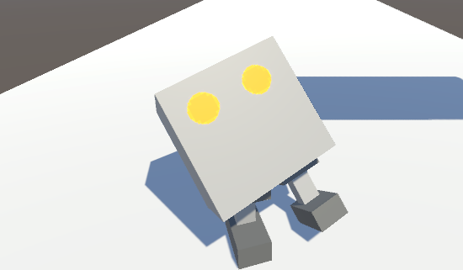
アニメーション
3Dモデルには、
待機、歩行、ジャンプなどに対応したアニメーションが存在します。
（アニメーション自体はBlenderで作ります）
ここではUnity側でアニメーションを組み込む練習をします。

Slide 2
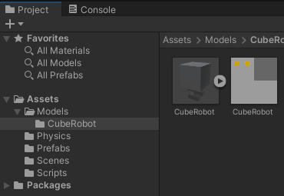
アニメーション
Blenderで作成したモデルにアニメーションがあった場合、
Unityに取り込んだ際にアニメーションデータも自動で取り込みます。
CubeRobotデータに▲のアイコンがついているのでクリックしてみましょう。

Slide 3
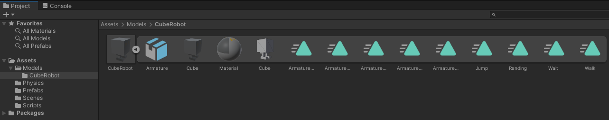
アニメーション
色々なデータが表示されますが、
水色の三角形のデータがアニメーションデータになります。
これを歩行やジャンプに合わせて使い分けるように実装します。
※名前がArmatureで始まっているデータ使いません
なぜ取り込まれるかは不明。。（UnityかBlenderのバグ？）

Slide 4
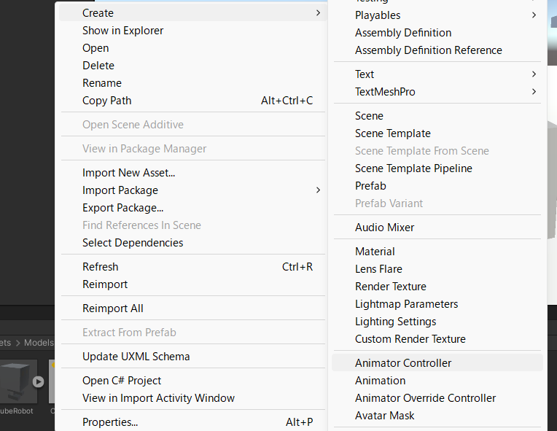
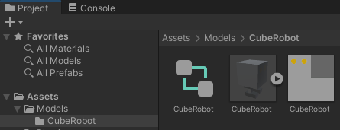
アニメーション
アニメーションの実装にはAnimator Controllerを使用します。
右クリックのCreateから追加できます。
名前はモデルに合わせておきましょう

Slide 5
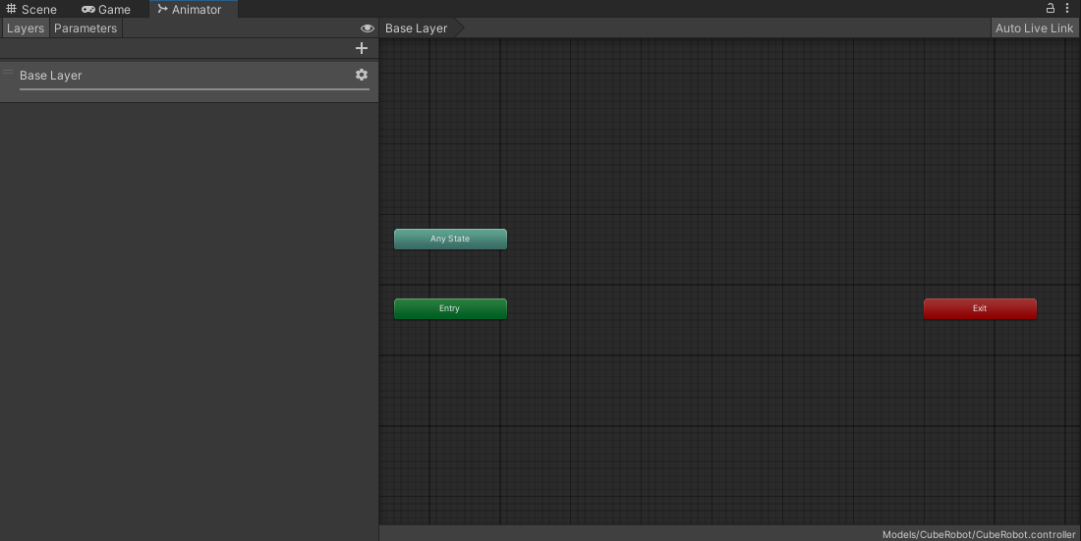
アニメーション
ダブルクリックして開くとグラフが表示されます。
ここにアニメーションの切り替えを書き込んでいきます。

Slide 6
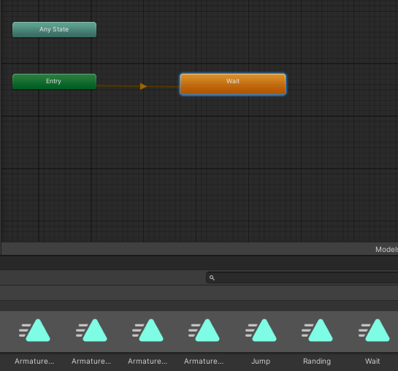
アニメーション
アニメーションデータをグラフにドラッグ＆ドロップすると、
グラフに追加できます。Waitアニメーションを追加してみましょう。
追加すると自動でEntry（スタート地点）と結ばれます。

Slide 7
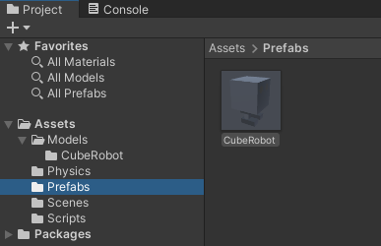
アニメーション
キャラクターが移動するところまではすでにPrefabにしています。
このPrefabにアニメーションを追加していきます。

Slide 8
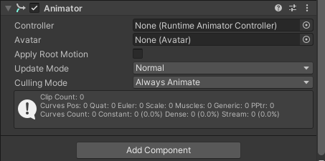
アニメーション
Prefabを開いたら、Animator コンポーネントを追加します。
必ずスクリプトがついているオブジェクトに追加しましょう。
（今回の場合はPlayer.csがついているCubeRobot）

Slide 9
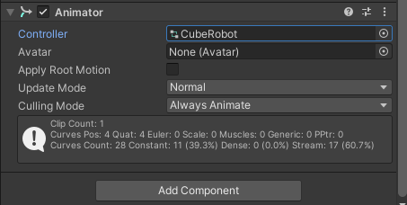
アニメーション
Animator のControllerに、先ほど追加した Animator Controllerを設定しましょう。
ドラッグ＆ドロップ もしくは 右側の◎ボタンから設定できます。

Slide 10
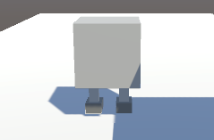
アニメーション
これでAnimatorがキャラクターに適用されました。
実行して確認してみましょう。
一瞬動いて停まると思います。。。
これはアニメーションにループ設定がされていないからです。

Slide 11
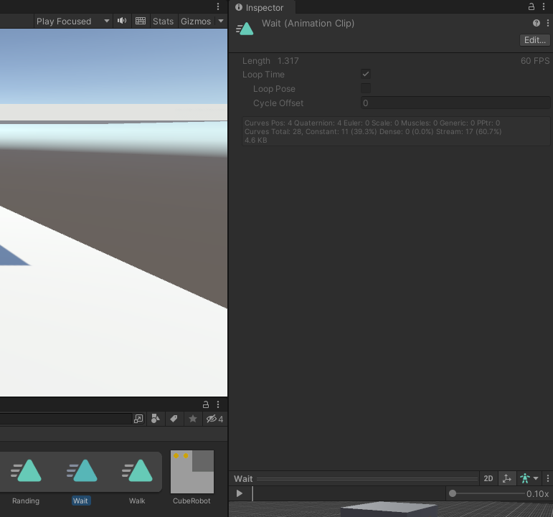
アニメーション
Waitアニメーションを選択してInspectorを見てみましょう。
右上のEditボタンを押してみます。

Slide 12
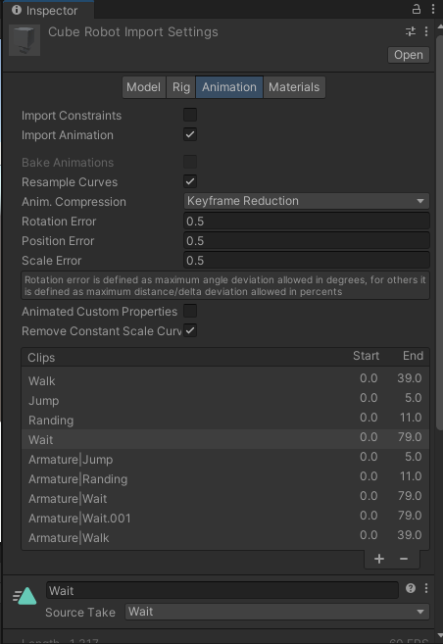
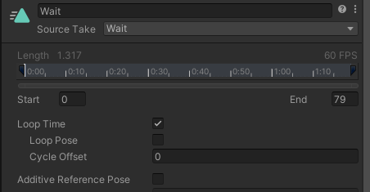
アニメーション
モデルやアニメーションはUnityに取り込んだ後でも、
様々な設定ができます。ループ設定もこの画面に含まれています。
少し下側にあるLoop Timeにチェックを入れましょう。

Slide 13
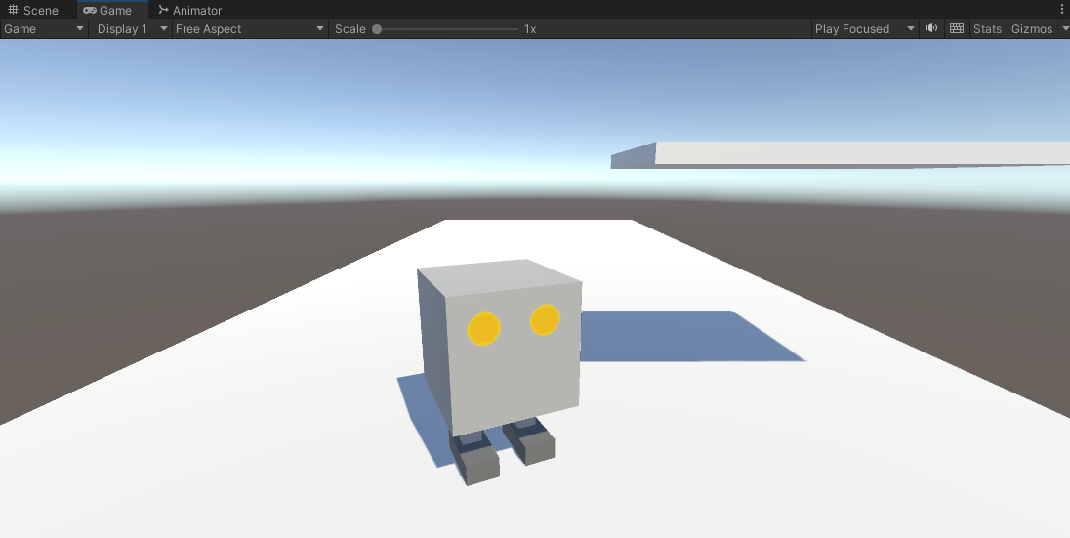
アニメーション
これで待機アニメーションがループで再生されます。

Slide 14
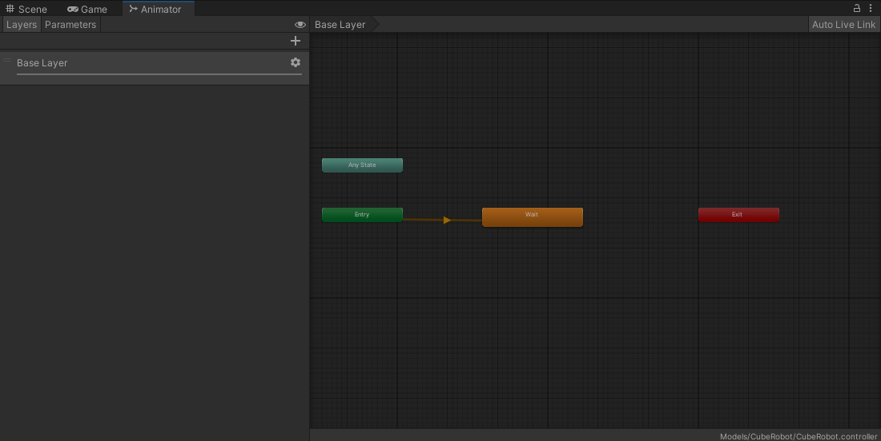
アニメーション
ここまで設定すると、あとはアニメーションの切り替えを作るだけです。
次のスライドで切り替えについて学習します。

